Slide 1



Android应用程序
——FTEReader展示
13小组

Slide 2




CONTENT
0.想法来源
1.成员分工
2.整体功能介绍及演示
3.运用到的技术知识点
4.项目基本框架

Slide 3

01
＊
0.想法来源
作为多年的小说阅读者，组员xxc在用了很多阅读器后也没有找到一个好用的，要么会在你看得兴起时告诉你下一章收费，要么会在你翻页时弹出一页广告，简直让人抓狂。
借此机会，他提议我们写一个属于自己的小说阅读器->FTEReader
FTEReader的优势：
1.完全免费
2.可搜索大量在线书籍
3.无广告移植
4.热门榜单推荐
API来源：追书神器

Slide 4
02
＊
1.成员分工
学号 | 名字 | 角色 | 班级 | 职责 | 贡献
16340014 | 车鑫恺 | 组长 | 周四班 | 数据库设计、搜索界面UI及逻辑实现 | 25%
16340017 | 陈帆 | 组员 | 周三班 | 主界面、排行榜、分类界面UI及逻辑实现 | 25%
16340015 | 陈彬彬 | 组员 | 周三班 | 书架、阅读界面UI及逻辑实现 | 25%
16340016 | 陈冬禹 | 组员 | 周四班 | 访问API接口设计、书籍详情、更多推荐界面UI及逻辑实现 | 25%

Slide 5
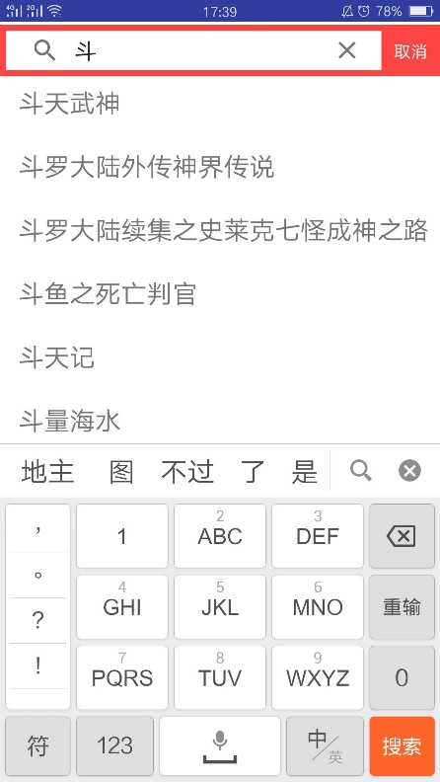
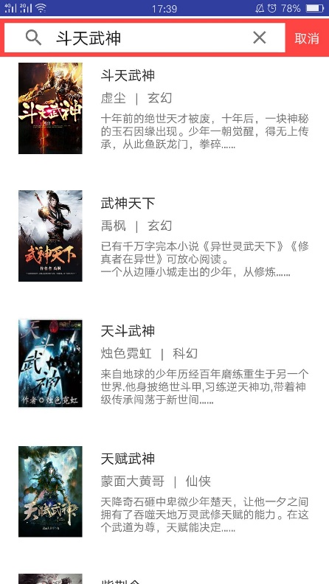
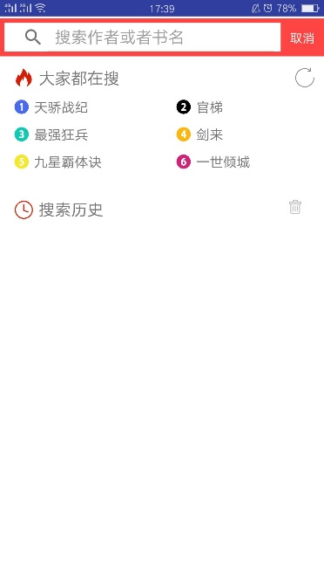
03
＊
2.整体功能介绍及演示
1.1)搜索书籍功能——提供模糊搜索、推荐搜索、搜索历史
点击书籍跳转详情界面

Slide 6
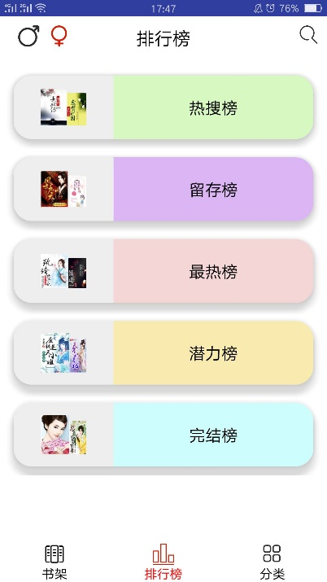

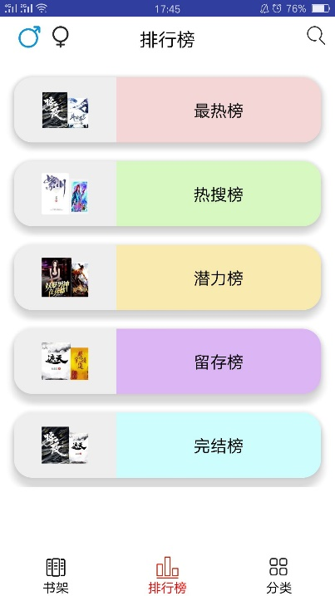
04
＊
2.整体功能介绍及演示
1.2)在线书籍排行榜界面——提供5种排行榜，并区分男女
点击跳转具体排行榜界面
点击书籍跳转详情界面

Slide 7
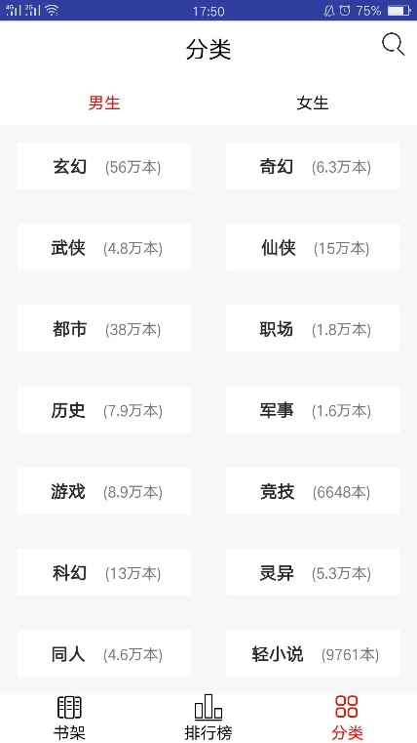
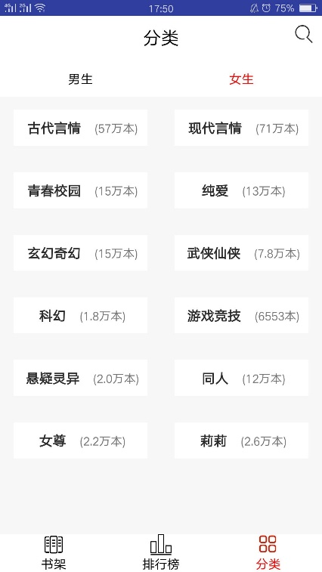
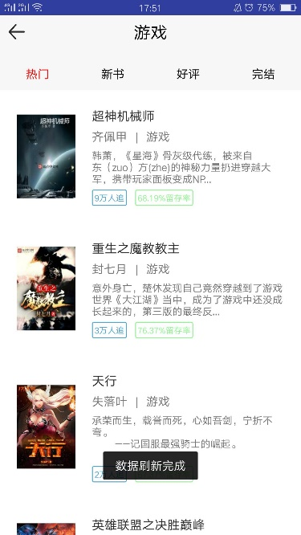
05
＊
2.整体功能介绍及演示
1.3).在线书籍分类——提供多种分类，并区分男女
点击跳转具体分类界面
点击书籍跳转详情界面

Slide 8



06
＊
2.整体功能介绍及演示
1.4).书籍详情界面——提供加入书架、在线阅读、同类推荐功能
点击更多可以显示更多的推荐书籍

Slide 9

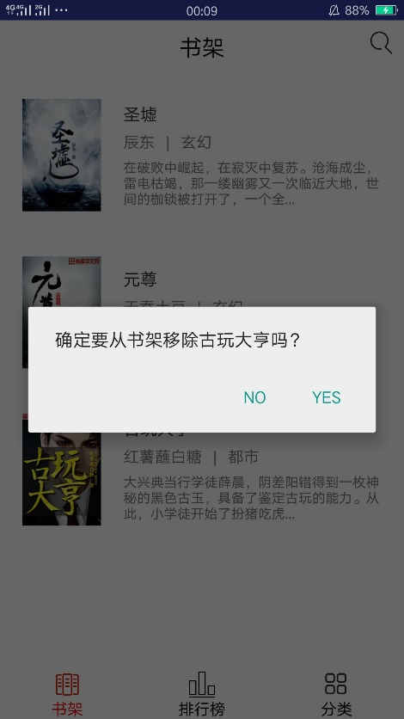
07
＊
2.整体功能介绍及演示
2.1).书架——可以把书籍从书架上移除
点击跳转阅读界面

Slide 10
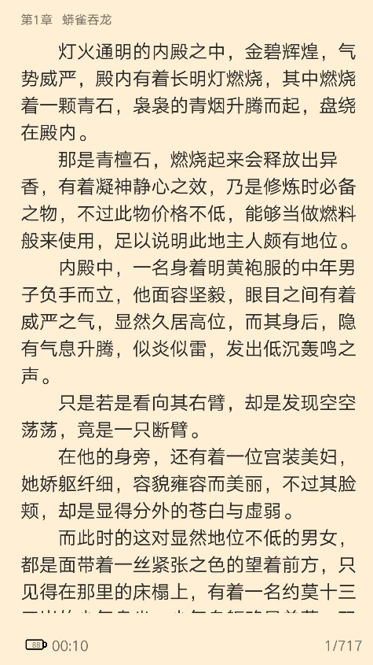
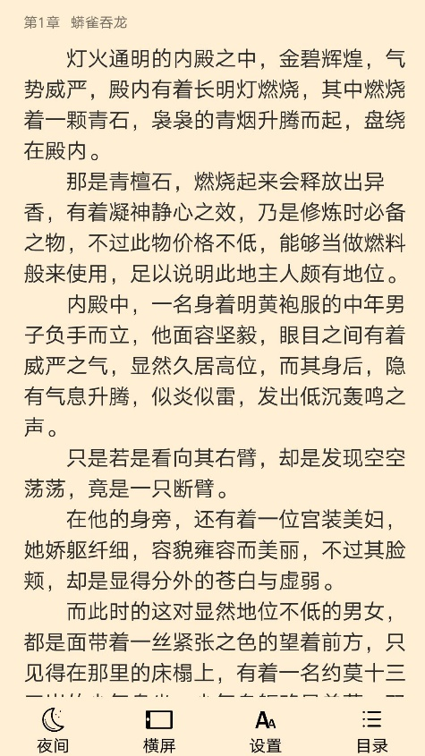
08
＊
2.整体功能介绍及演示
2.2).阅读界面——提供切换夜间/白天模式、切换横屏/竖屏模式
调整字体大小
连续翻页加载更多章节
章节记忆功能

Slide 11
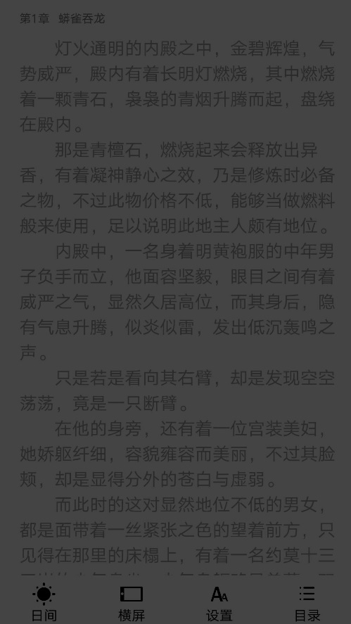
09
＊
2.整体功能介绍及演示
2.3).阅读界面——切换到夜间模式

Slide 12
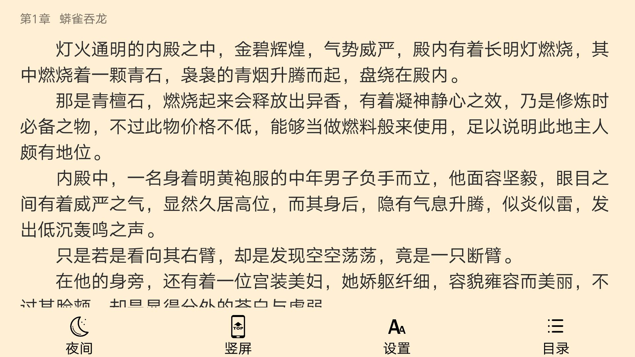
10
＊
2.整体功能介绍及演示
2.4).阅读界面——切换到横屏模式

Slide 13
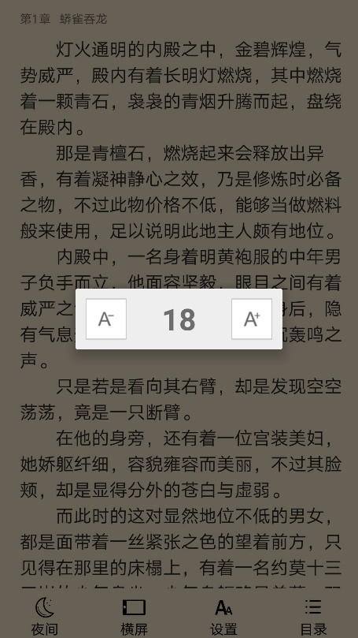
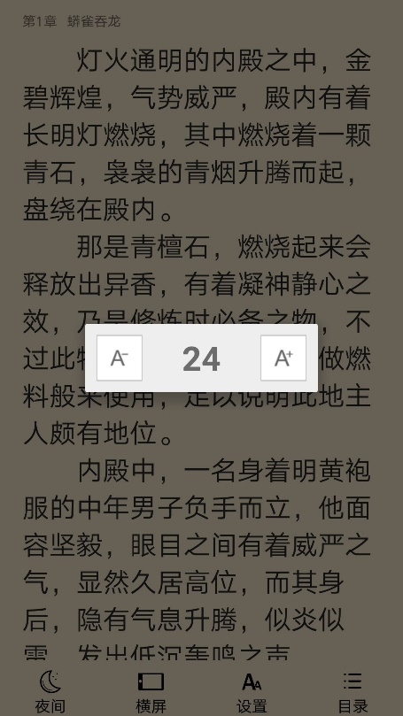
11
＊
2.整体功能介绍及演示
2.5).阅读界面——调整字体大小

Slide 14
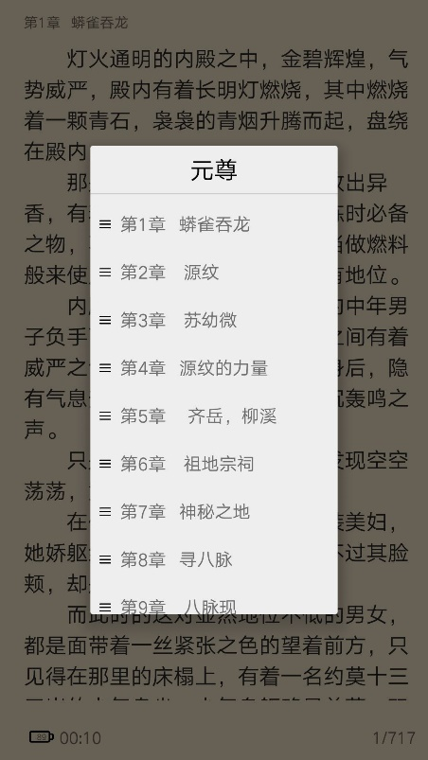

12
＊
2.整体功能介绍及演示
2.6).阅读界面——章节跳转

Slide 15
13
＊
2.整体功能介绍及演示
2.7).阅读界面——章节记忆功能
数据库存储书籍当前阅读进度，下次进入时自动跳转

Slide 16
14
＊
3.运用到的技术知识点
1书架和搜索信息数据库的创建管理
2.网络访问api查询书籍
3.RecyclerView、ListView显示书籍条目
4.RadioGroup制作导航栏
5.ViewPager+Fragment实现滑动切换页面
6.广播实现系统电量和时间的获取
7.RecyclerView的下拉刷新和上拉加载
8.自定义Dialog

Slide 17
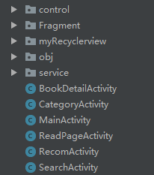
15
＊
4.项目基本框架
control->数据库管理
Fragment->每个帧界面的逻辑实现
myRecyclerview->自定义recyclerview相关的类
obj->封装网络访问API返回信息的类
service->提供访问API服务
以及各个Activity的逻辑实现

Slide 18




THANK YOU

